Slide 1

Птицы прилетели…
Педагог-организатор Моричева А.В
г.

Slide 2
Цель: содействовать формированию элементарных представлений о жизни птиц в весенний период.
Задачи: обучающие: уточнить и расширить представления о перелетных птицах, об их жизни в весенний период, о видах гнезд и их размещении; развивающие: развивать интерес к жизни птиц. воспитательные: воспитывать доброе заботливое отношение к птицам.

Slide 3
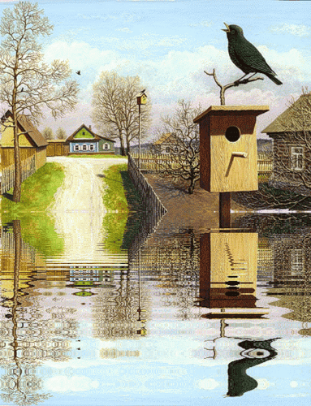
Весной все оживает, птицы радуются теплу и солнечным лучам, повсюду слышны трели, песни, чириканья, мелодичный свист. Вот возвращаются с теплых краев перелетные птицы - грач, жаворонок, скворец, зяблик, ласточка... Они весной строят гнёзда и откладывают в них яйца. Некоторые птицы уже в конце весны успевают вывести птенцов.

Slide 4
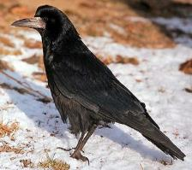
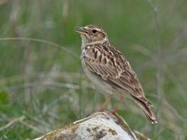
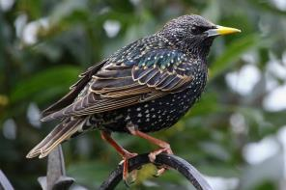
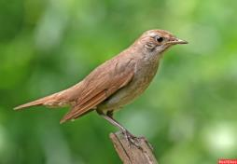
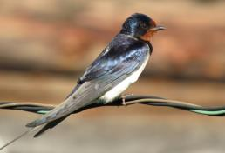
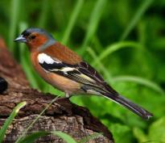
Перелетные птицы

Slide 5

ГРАЧ
Всех прилётных птиц черней,
Чистит пашню от червей.
Взад-вперёд по пашне вскачь.
А зовётся птица ... (грач)
Первые вестники весны в средней полосе России - грачи. Обычно они прилетают к 17 марта.
Грачи всеядны, питаются различными насекомыми, дождевыми червями, мышевидными грызунами (которых они находят, копаясь в земле своим крепким клювом), плодами и семенами овощных и плодово-ягодных культур. Уничтожением вредителей (клопов-черепашек, долгоносиков, гусениц лугового мотылька, совок, грызунов) грачи приносят несомненную пользу.

Slide 6
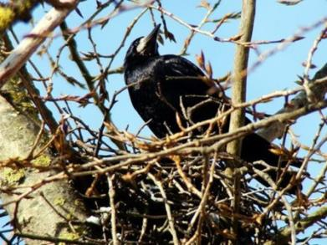

Пусть проталины темнеют,
Солнца спрятались лучи,
А, вы, видели сегодня
Прилетели к нам грачи!
Удивительные птицы -
Прилетели, гнёзда вьют,
Словно шапки на деревьях,
Домики грачей растут.
Завороженно ребята
Смотрят на гостей весны,
Просыпается природа,
Переменам рады мы!
Вскоре после прилета, они начинают ремонтировать старые гнезда или строить новые. Грачи большие птицы и гнезда у них большие.
Гнезда грачи устраивают на высоких деревьях. На одном дереве до десятка гнезд.

Slide 7
ЖАВОРОНОК
Высоко под облаками,
Над полями и лугами,
Словно выпорхнув спросонок,
Песнь заводит…(жаворонок)
Жаворонки прилетают очень рано - как только возникают проталины. Питаются растительной пищей: семенами различных трав и злаковых растений. Мелкие жучки, пауки, личинки различных насекомых, куколки бабочек — это основная пища жаворонков. Охотится эта птица всегда на земле, не ловит насекомых в полёте.

Slide 8
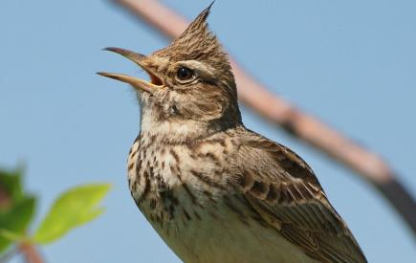
Жаворонок полевой!
Нет певца чудесней!
В чистом поле — домик твой,
В ясном небе — песня!
Берестов В.
Лучшим местом для устройства гнездовий для этих птиц являются поля. Гнездо очень простое, строится оно в ямке на земле, среди травы. Гнездо маскируется очень тщательно, его трудно обнаружить.

Slide 9
На шесте веселый дом
С круглым, маленьким окном.
Чтоб уснули дети
Дом качает ветер.
На крыльце поет отец,
Он и летчик и певец! (Скворец)
СКВОРЕЦ
Скворцы всеядны, питаются как растительной, так и животной пищей. Ловят разнообразных насекомых: кузнечиков, пауков, бабочек, гусениц и червей, питаются дождевыми червями, собирают личинки насекомых. Из растительной пищи употребляют семена и плоды растений: ягоды, яблоки, груши, сливы, вишню.

Slide 10
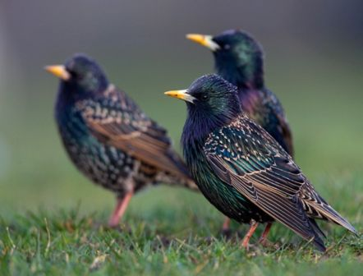
Мы построили скворечню
Для весёлого скворца,
Мы повесили скворечник
Возле самого крыльца.
Всё семейство вчетвером
Проживает в доме том:
Мать, отец и скворушки –
Чёрненькие пёрышки.
Е. Тараховская
Скворцы сбиваются в стаи и селятся небольшими колониями, обычно по несколько пар недалеко друг от друга. Иногда их можно увидеть летящими огромной группой.
Прибыв на место обитания, скворцы тут же начинают искать себе место для гнезда — дупло, отверстие в стене дома или скворечник. Выбрав удачное место, они усаживаются поблизости и начинают петь. Подстилкой служат сухие веточки деревьев, стебли, листья, шерсть и перья других птиц. Строят гнездо оба будущих родителя. Обычно кладка состоит из 4—6 светло-голубых яиц без крапинок.

Slide 11
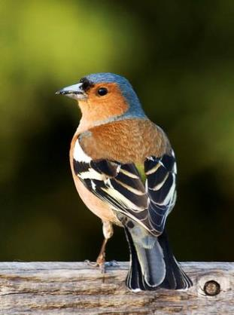
ЗЯБЛИК
Уж весна, но поле бело.
Птичка с юга прилетела.
Холодно еще, и зябнет
На березке голой ... (Зяблик)
Зяблики прилетают в первых числах апреля. Питается семенами и зелёными частями растений, летом также вредными насекомыми и другими беспозвоночными, которыми выкармливает и птенцов.

Slide 12
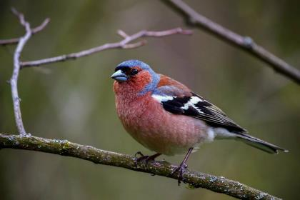
Лишь утро в саду настаёт,
Ещё не проснувшись, я слышу:
Hа ветке то громче, то тише
Без удержу зяблик поёт.
Kупается в алом рассвете,
Прищёлкивает язычком,
Kак будто бы лучшим на свете
Позавтракал он
Червячком!
Белозеров Тимофей
Откладывают 4-7 яиц, окрашенных в бледный голубовато-зеленый или красновато-зеленый цвет с розовато-фиолетовыми пятнами. Взрослые птицы заботятся о птенцах, выкармливают их и охраняют территорию, предупреждая друг друга о присутствии хищника тревожным позывом или звуком «хьют-хьют».

Slide 13

ЛАСТОЧКА
Я проворна, легкокрыла,
Хвост раздвоен, словно вилы.
Если я летаю низко,
Значит, дождик где-то близко. (Ласточка)
У ласточки стройное, обтекаемое тело и длинные узкие крылья. Клюв короткий, лапки маленькие, длинные хвосты. Для ласточки характерна способность добывать пищу в воздухе, они в состоянии ловить насекомых на лету. Живут ласточки всего 4-5 лет.

Slide 14
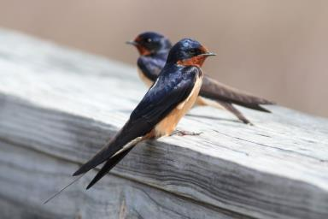
Ласточки гнездо слепили над моим окном.
Кружатся, расправив крылья, в небе голубом.
Словно молнии мелькают — Им не до затей,
Вкусный ужин добывают для своих детей.
Улыбнусь я им счастливо, ведь я знаю – тут,
В птичьем домике красивом птенчики растут.
Шабалина И.
Свои гнёзда они лепят из глины, грязи и илистого песка, смачивая комочки своей необычайно липкой слюной, а внутреннюю часть своего слепленного гнезда устилают мягкой и тёплой подстилкой. Ласточки откладывают 4-6 яиц и самка с самцом по очереди высиживают. Птенцов выкармливают так же оба родителя.

Slide 15
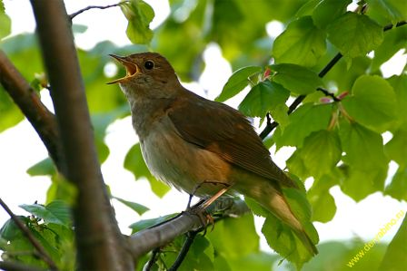
Эта маленькая птица
Петь большая мастерица
На берёзке средь ветвей
Трель заводит...
(соловей)
СОЛОВЕЙ
Оперение у соловья буроватое, хвост рыжеватый. Зимует он в Африке. Обитает в сырых кустарниковых зарослях, в долине рек.
Питается пауками, насекомыми. Поет соловей очень красиво. Его не зря называют певцом, поют о нем песни.

Slide 16
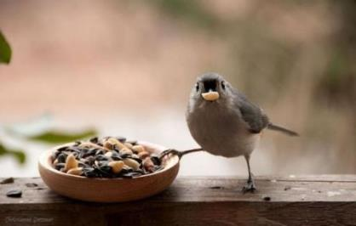
Соловей – соловушка,
Светлая головушка.
Только солнышко взойдёт,
Звонко песню пропоёт.
Громко заливается.
Для друзей старается.
Оживает всё кругом.
С песней счастье входит в дом.
Лаврова Т.
Соловей строит гнёзда на земле или очень низко, в кустах. Откладывает 4-6 зеленоватых или голубоватых яиц.

Slide 17
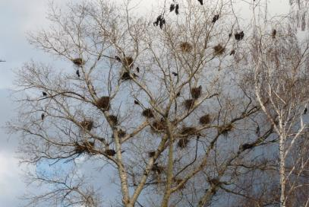
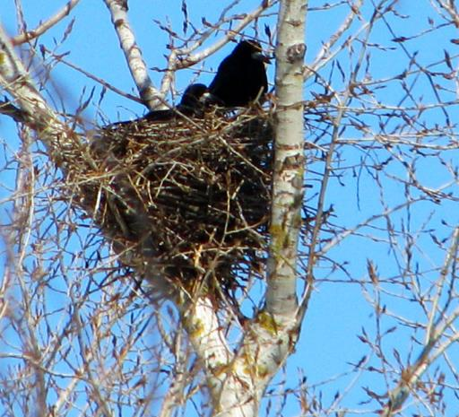
Гнездо грача

Slide 18
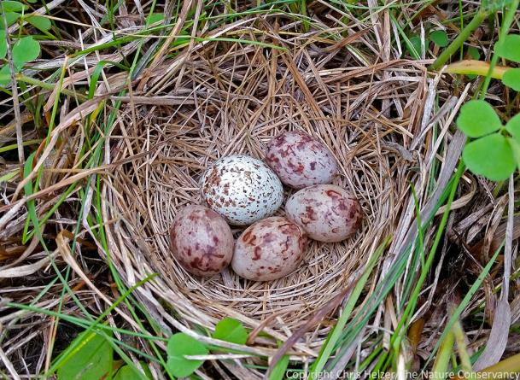
Гнездо жаворонка

Slide 19
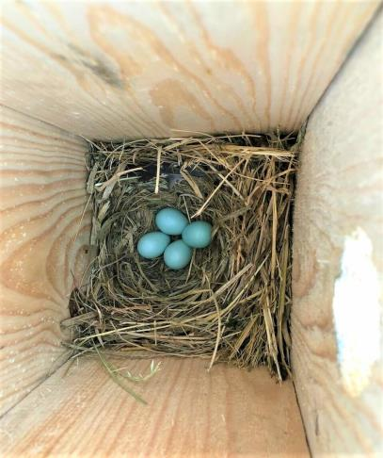
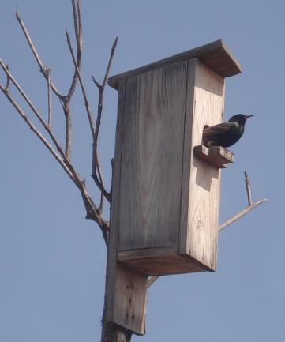
Гнездо скворца

Slide 20
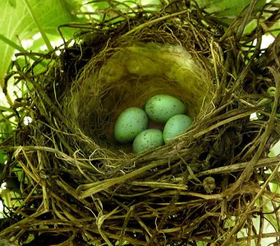
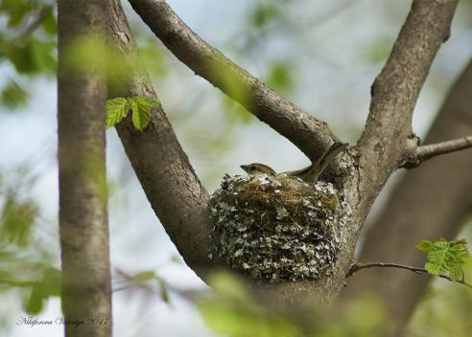
Гнездо зяблика

Slide 21
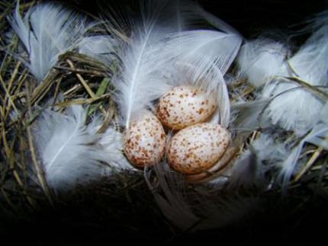
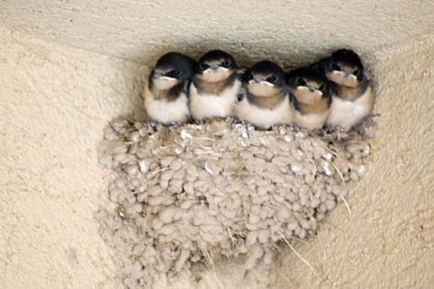
Гнездо ласточки

Slide 22
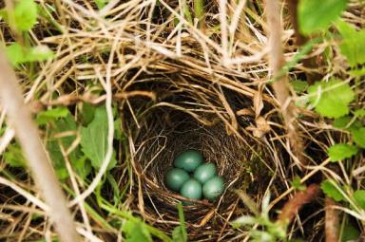
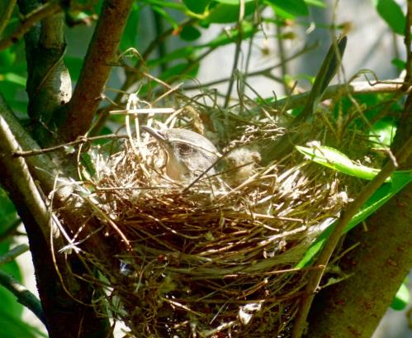
Гнездо соловья

Slide 23


